Slide 1
Лекция –конспект урока Тема: Совершенствование методов прогнозирования и мониторинга По дисциплине «Сейсмостойкое строительство» специальность 08.02.01 «Строительство и эксплуатация зданий и сооружений» Цели: Ознакомиться с современными методами прогнозирования и мониторинга землетрясения Задача: Поэтапное изучение раздела «Сейсмическая опасность и современные методы ее оценки» Разработал преподаватель Гамзина И.В.

Slide 2
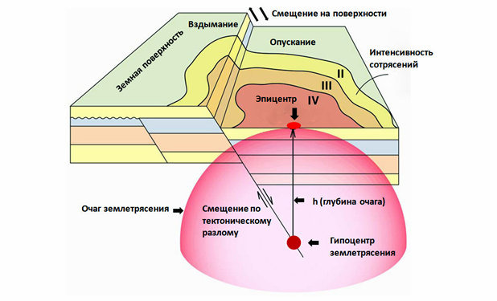
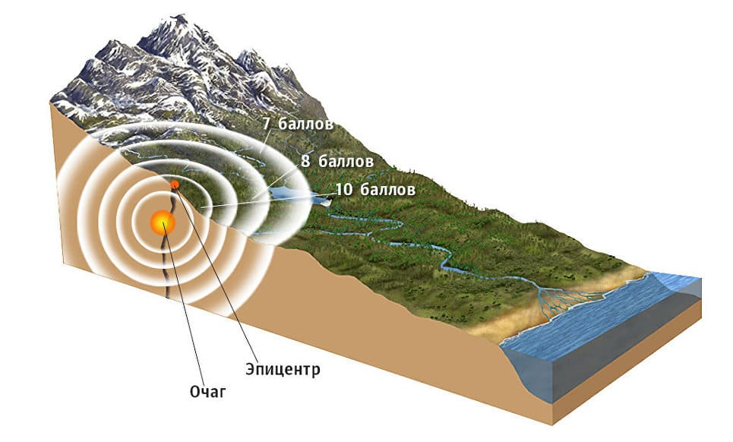
План: Введение 1. Область применения 2. Сейсмическое районирование 3. Регистрация землетрясений – полевые наблюдения 4. Прогноз времени землетрясений 5. Регистрация землетрясений и обработка данных Вопросы для самоконтроля Литература

Slide 3
Введение
Сейсмический мониторинг территории — это комплекс работ, направленный на регистрацию, обработку и анализ сейсмических сигналов естественного и техногенного происхождения. Это анализ на базе высокотехнологичных решений в области аппаратно-программного обеспечения, методов регистрации движения грунта и способов обработки зафиксированной информации. Качественная интерпретация результата позволяет наиболее эффективно реагировать на возможные риски, связанные с последствиями от сейсмических воздействий.

Slide 4
1. Область применения
Защита населения при чрезвычайных ситуациях, связанных с возникновением сильных землетрясений.
Эксплуатация месторождений углеводородов (континентальных, шельфовых, арктических).
Эксплуатация водохранилищ и термальных источников.
Изучение региональной или локальной сейсмической активности данной территории или локального участка (например, района АЭС, ГЭС, рудников, шахт, открытых карьеров, выборе мест захоронения токсических отходов и т.д.).
В научных целях - для изучения внутреннего строения Земли, физических свойств вещества недр, картирование магматических тел, геотермальных ресурсов и залежей гидрокарбонатов.

Slide 5
2. Сейсмическое районирование
Сейсмическое районирование — деление территории на районы с разной степенью интенсивности ожидаемых землетрясений. Данные сейсмического районирования используются при проектировании и строительстве сейсмостойких сооружений и решении других практических задач на сейсмически опасной территории. Для составления карт сейсмического районирования используются исторические данные и инструментальные наблюдения за землетрясениями, геолого-тектонические и геофизические карты, данные о движениях блоков земной коры.

Slide 6
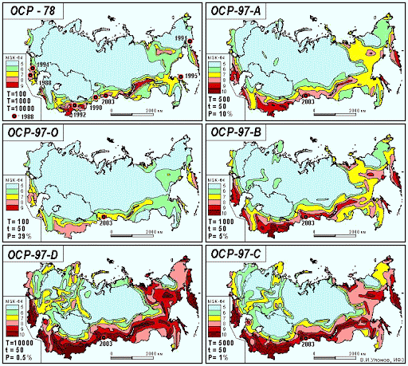

Slide 7
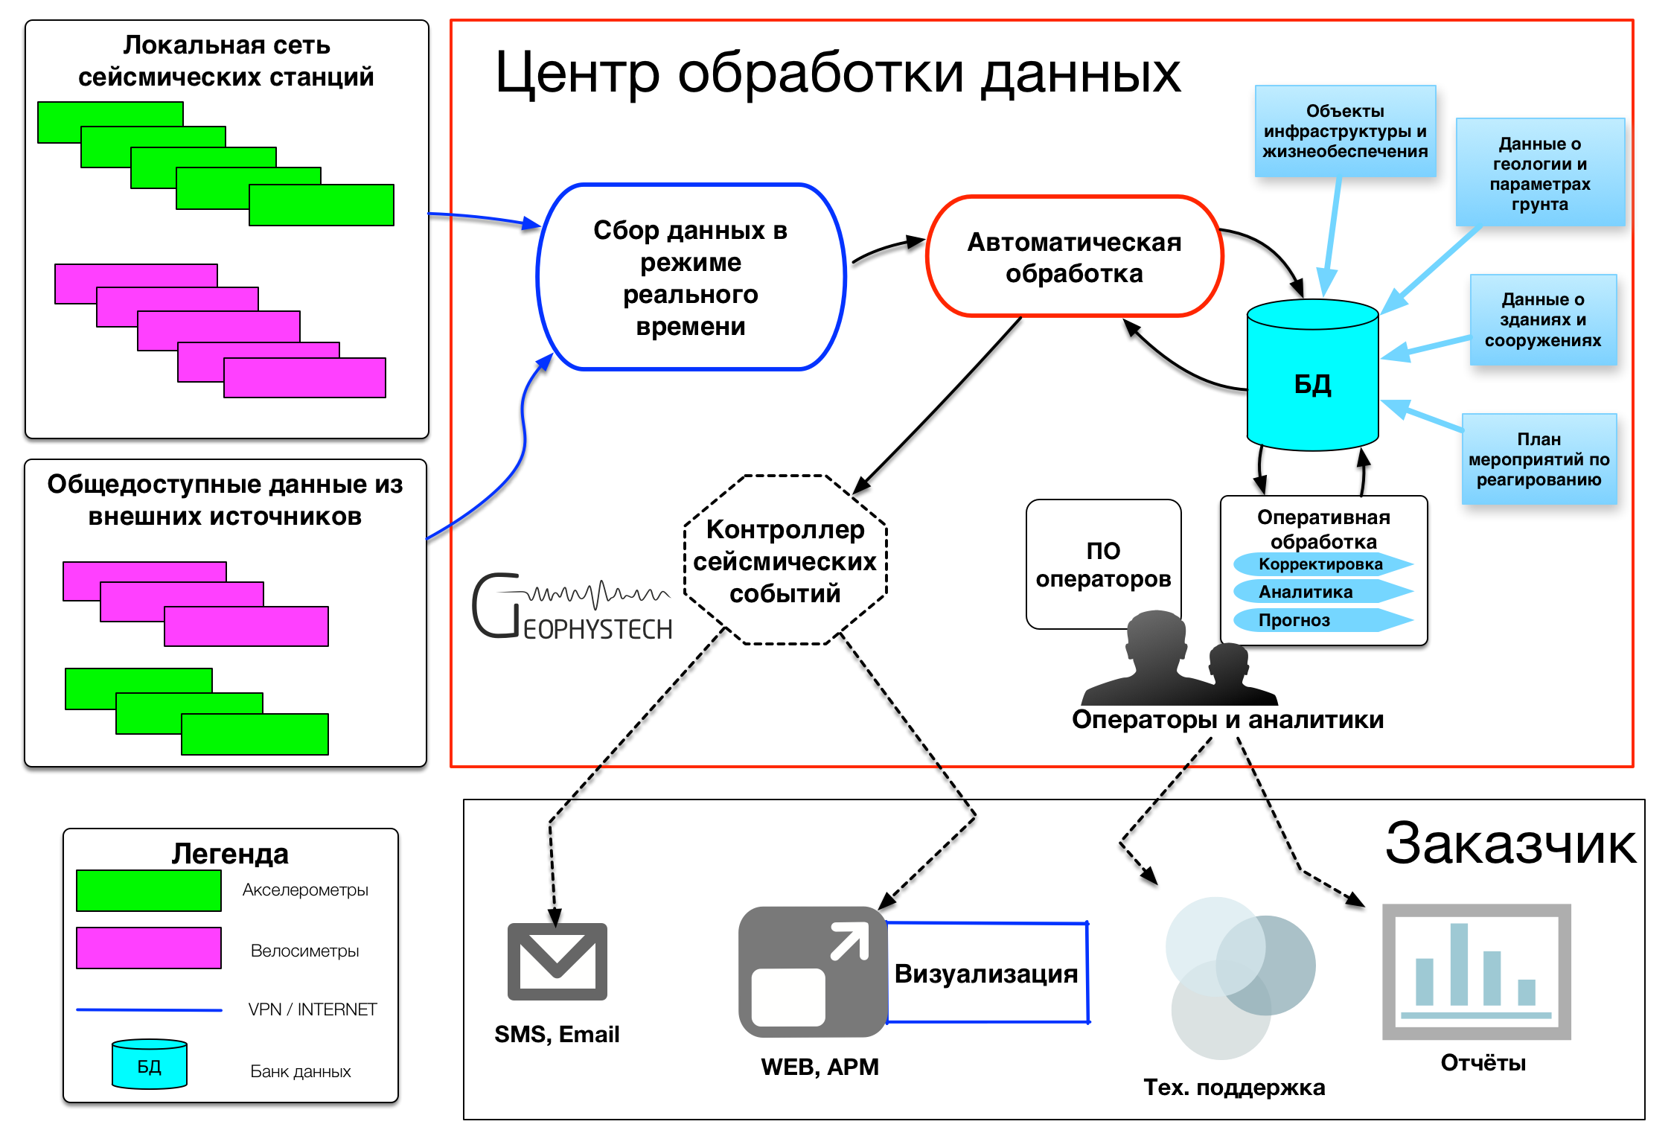
Общая схема организации сейсмологических наблюдений

Slide 8
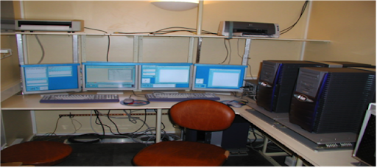
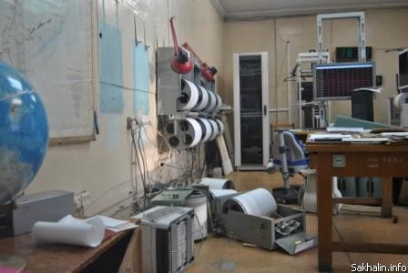
Сейсмостанция

Slide 9
3. Регистрация землетрясений – полевые наблюдения
Вид наблюдения | Характер наблюдения | Расстояние между станциями
Рекогносцировочные | Общий характер микросейсмического фона, помех регистрируемых в определенном районе, для выявления общих черт глубинного строения региона | 20-30 км
Региональные | Для выявления структур, отмеченных при рекогносцировочных наблюдениях | 5-10км
Детальные | Детализация структур и очагов землетрясений, выявленных на региональном этапе | 0,5-5 км

Slide 10
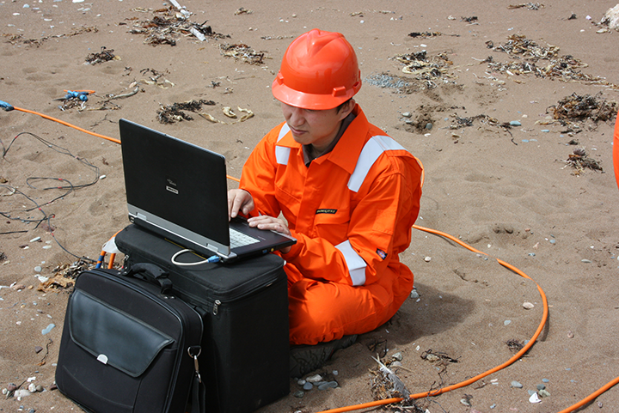
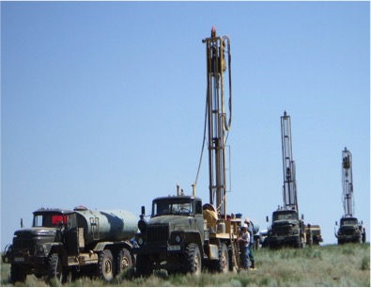
Сейсморазведка

Slide 11
4. Прогноз времени землетрясений
Существует 3 вида прогноза времени землетрясений:
Долгосрочный – охватывает промежутки в годы;
Среднесрочный – месяцы;
Краткосрочный – от нескольких дней до минут.
Надежность прогноза обусловливается использованием максимального количества предвестников землетрясений.

Slide 12
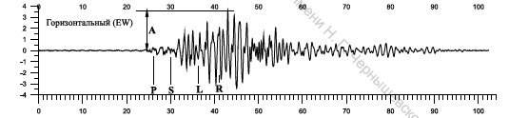
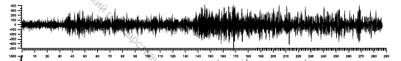
Регистрация местного землетрясения
Регистрация далекого землетрясения

Slide 13
Предвестники землетрясений
Группа | Основные регистрируемые параметры | Способ регистрации
Геофизические | Наклоны и деформации земной поверхности, уровень моря, тепловой поток и т.д. | Лазерная геодезическая съемка, глубинное сейсмическое зондирование, сейсморазведка, ИК съемка и др.
Гидродинамические | Дебит нефтяных, водных, газовых скважин, уровень подземных вод. | Измерение дебитов, давления.
Геохимические | Концентрация Rn, O2, F, Ar, He, CO2 | Радиометрия, спектрометрия, хроматография, измерения в ионизационной камере
Биологические | Поведение людей и животных, цвет и интенсивность растительности. | Анкетирование, наблюдение.

Slide 14
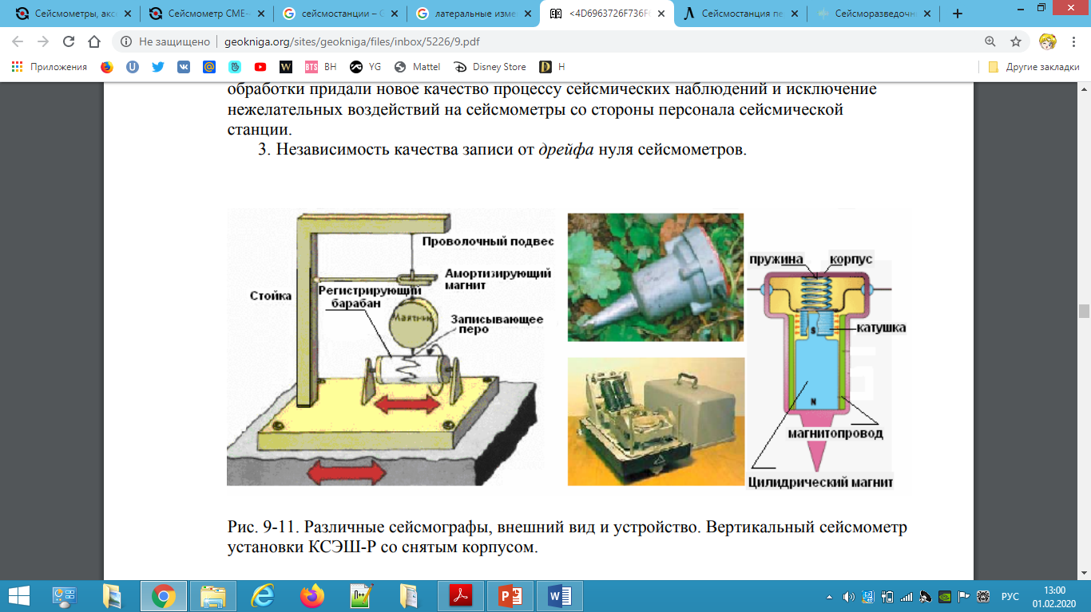
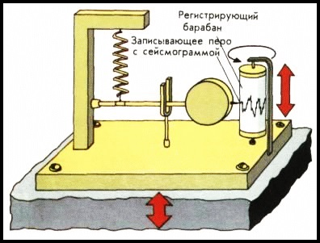
Принцип работы сейсмографа

Slide 15
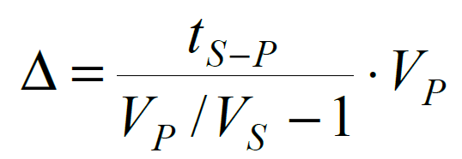
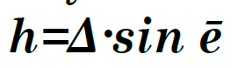
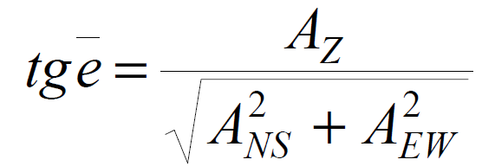
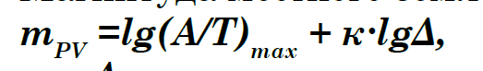
5. Регистрация землетрясений и обработка данных
1. Гипоцентральное расстояние
3. Глубина очага
2. Кажущийся угол выхода сейсмического луча
4. Магнитуда землетрясения

Slide 16
Использование данных
Для решения геолого-геофизических задач. Изучение регионального глубинного строения земной коры и верхней мантии, построения рельефа, а также для выделения зон возможных разломов
Сейсмическая томография – построение трехмерной модели земной коры, в основном применяется в тектонически молодых регионах;
Оценка напряженного состояния геологической среды;
Сейсмическое районирование;
Для производства информационных сообщений (срочных уведомлений, оперативных сводок, бюллетеней, каталогов, отчетов).

Slide 17
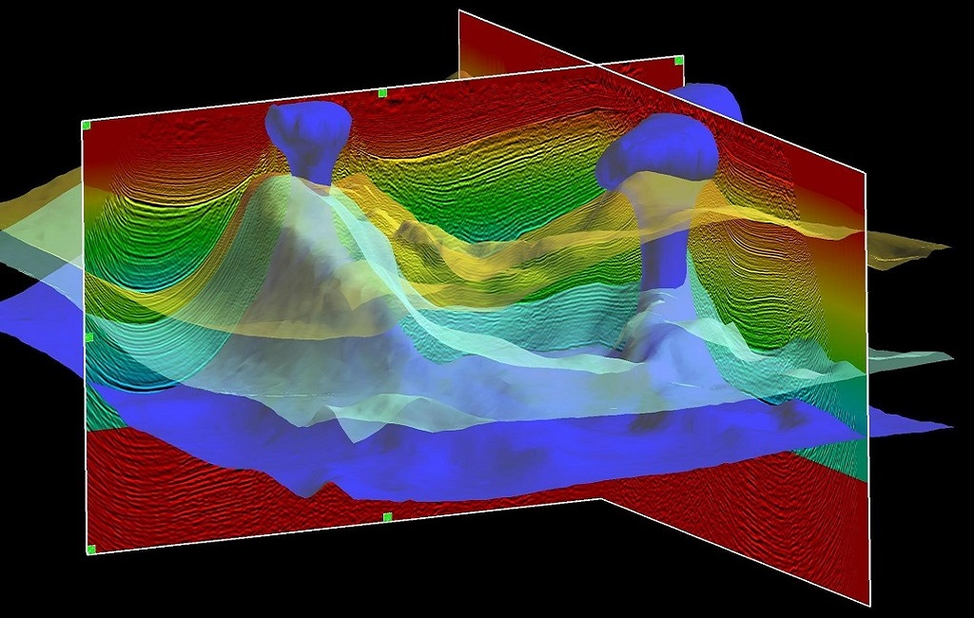
Сейсмическая томография

Slide 18
Вопросы для самоконтроля 1. Назовите современные методы прогнозирования землетрясений 2. Пути развития мониторинга сейсмичности 3. Что определяет сейсмическое районирование? Литература: 1. Мустакимов В.Р. Проектирование сейсмостойких зданий [Электронный ресурс]: учебное пособие/ Мустакимов В.Р.— Электрон. текстовые данные.— Казань: Казанский государственный архитектурно-строительный университет, ЭБС АСВ, 2022.— 344 c.— Режим доступа: http://www.iprbookshop.ru/73315.html.— ЭБС «IPRbooks» 2. Вартанян Г.С. Геодинамические катастрофы и их прогноз (эндодренаж Земли, деформации, сейсмичность) [Электронный ресурс]/ Вартанян Г.С.— Электрон. текстовые данные.— Москва: Геоинформмарк, 2021.— 260 c.— Режим доступа: http://www.iprbookshop.ru/47606.html.— ЭБС «IPRbooks»

